Slide 1
SERVIDOR APACHE

Slide 2
CONFIGURAR DOS HOST VIRTUALES EN APACHE
El objetivo de esta práctica guiada es crear dos host virtuales en un mismo servidor Apache para que podamos servir distintas paginas web. En este caso utilizaremos una maquina virtual con un sistema operativo Ubuntu Desktop.
Primero crearemos dos dominios
  prueba1.com
  prueba2.com
Para ello deberemos crear la estructura de directorios.
Comprobar que apache esta activo

Slide 3
CONFIGURAR DOS HOST VIRTUALES EN APACHE
Sabemos que el contenido de nuestra nuevas paginas web están en el directorio: /var/www/html
# mkdir –p /var/www/html/prueba1.com/public
-p: para crear también los subdirectorios
public: será el subdirectorio donde ira la estructura de la pagina web.

Slide 4
CONFIGURAR DOS HOST VIRTUALES EN APACHE
Sabemos que el contenido de nuestra nuevas paginas web están en el directorio: /var/www/html
# mkdir –p /var/www/html/prueba1.com/public # mkdir –p /var/www/html/prueba2.com/public
-p: para crear también los subdirectorios
public: será el subdirectorio donde ira la estructura de la pagina web.

Slide 5
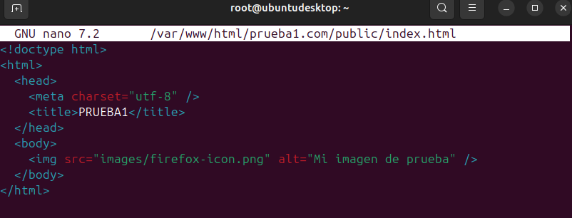
CONFIGURAR DOS HOST VIRTUALES EN APACHE
Dentro de cada directorio crearemos el fichero html con su correspondiente configuración.
# nano /var/www/html/prueba1.com/public/index.html

Slide 6
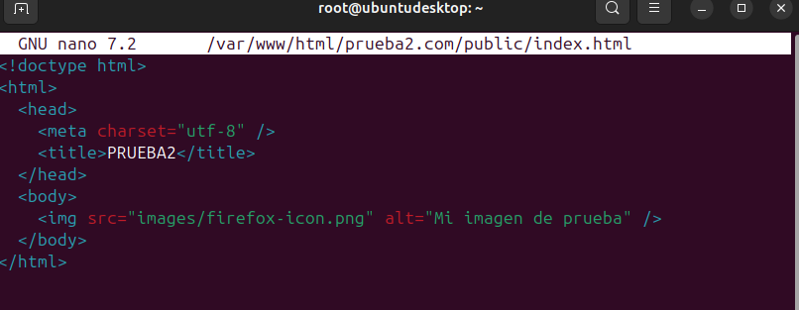
CONFIGURAR DOS HOST VIRTUALES EN APACHE
Haremos lo mismo con prueba2
# nano /var/www/html/prueba2.com/public/index.html
# cp /var/www/html/prueba1.com/public/index.html
/var/www/html/prueba2.com/public/index.html

Slide 7
CONFIGURAR DOS HOST VIRTUALES EN APACHE
Tenemos que tener en cuenta que todo lo que hemos creado lo hacemos como root por lo tanto nos tenemos que asegurar que los usuarios tienen permisos. Por lo tanto modificaremos lo permisos de la siguiente:
# chown –R www-data: /var/www/html/prueba1.com # chown –R www-data: /var/www/html/prueba1.com
-R recursivo para todo la estructura

Slide 8
CONFIGURAR DOS HOST VIRTUALES EN APACHE
2. Una vez creados los dominios pasaremos a crear los host virtuales. Para ello deberemos modificar el siguiente archivo de configuración de apache:
# cd /etc/apache2/sites_available/
# ls
Aquí veremos los archivos de configuración por defecto. Una buenas practicas son crear un fichero de configuración para cada uno de los dominios
# nano /etc/apache2/sites_available/prueba1.com.conf # nano prueba1.com.conf

Slide 9
CONFIGURAR DOS HOST VIRTUALES EN APACHE
2. Una vez creados los dominios pasaremos a crear los host virtuales. Para ello deberemos modificar el siguiente archivo de configuración de apache:
# cd /etc/apache2/sites_available/
# ls
Aquí veremos los archivos de configuración por defecto. Una buenas practicas son crear un fichero de configuración para cada uno de los dominios
# nano /etc/apache2/sites_available/prueba1.com.conf # nano prueba1.com.conf

Slide 10
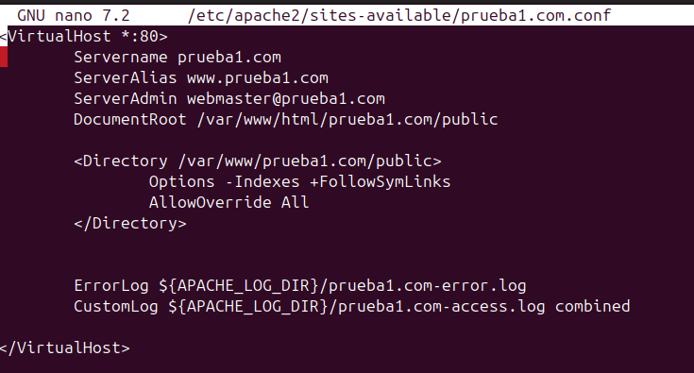
CONFIGURAR DOS HOST VIRTUALES EN
APACHE

Slide 11
CONFIGURAR DOS HOST VIRTUALES EN APACHE
80: puerto de escucha Servername: nombre del servidor Aliasname: nombre del subdominio
ServerAdmin: el administrador del servidor. Podemos poner cualquier dirección de correo electrónico donde queremos que nos llegue información referente a algún error.
DocumentRoot: la dirección donde tiene que cargar el contenido de la pagina web

Slide 12
CONFIGURAR DOS HOST VIRTUALES EN APACHE
<Directory>.. </Directory>: A nivel directorio indicamos que permitimos la
indexación y dejamos acceso a todo el mundo.
ErrorLog y CustomLog: Las rutas donde queremos que me cachee o guarde los
mensajes de error y acceso.
Repetimos lo mismo con Prueba2
Y volvemos a la raíz de nuestro directorio
# cd

Slide 13
CONFIGURAR DOS HOST VIRTUALES EN APACHE
Una vez creados los host virtuales deberemos de activarlos.
# a2ensite prueba1.com
# a2ensite prueba2.com
Deberemos comprobar que no tenemos ningún error de sintaxis en nuestros archivos de configuración para ello:
# apachectl configtest

Slide 14
CONFIGURAR DOS HOST VIRTUALES EN APACHE
Nos saldrá un error o warning que nos indica que se esta usando la dirección IP
127.0.1.1 en lugar de 127.0.0.1. Esto hay que corregirlo habilitando el
servername como localhost para ello:
# nano /etc/apache2/apache2.conf
Buscar #Global configuration y agregar
# Servername localhost
Volvemos a comprobar que no tenemos ningún error de sintaxis en nuestros archivos de configuración :
# apachectl configtest

Slide 15
CONFIGURAR DOS HOST VIRTUALES EN APACHE
Reiniciamos apache para que tenga en cuenta los nuevos host virtuales que hemos creado.
# systemctl restart apache2
# systemctl status apache2
Comprobar que podemos acceder a los dos dominios. Ir al navegador y escribir prueba1.com.
¿FUNCIONA?

Slide 16
CONFIGURAR DOS HOST VIRTUALES EN APACHE
No funciona!!!
Ahora estamos utilizando una configuración en la que las direcciones IP son direcciones privadas de nuestra conexión para que funciones debemos incluir los siguientes cambios:
1. Abrir el fichero:
# nano /etc/hosts
En este fichero podemos mapear la dirección IP donde queremos que resuelva nuestros dominios que están el nuestro local. Con los que agregaremos:

Slide 17
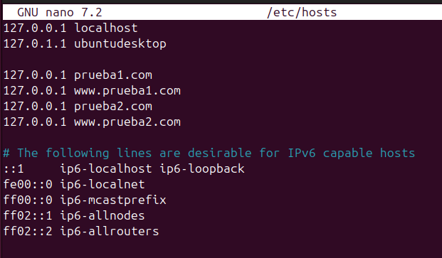
CONFIGURAR DOS HOST VIRTUALES EN
APACHE

Slide 18
CONFIGURAR DOS HOST VIRTUALES EN APACHE
¿AHORA FUNCIONA?

